Slide 1
Reporte LAC RCO

Slide 2
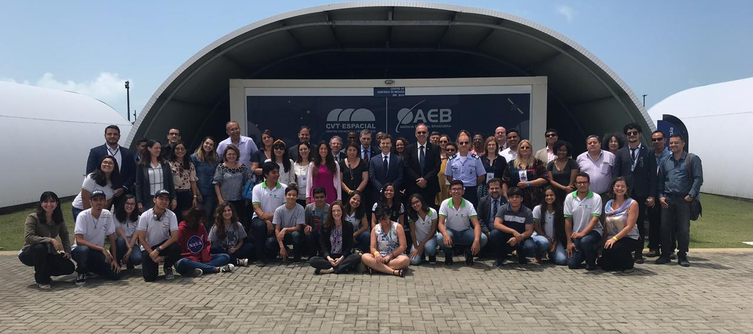
Reunión Regional 2019

Slide 3
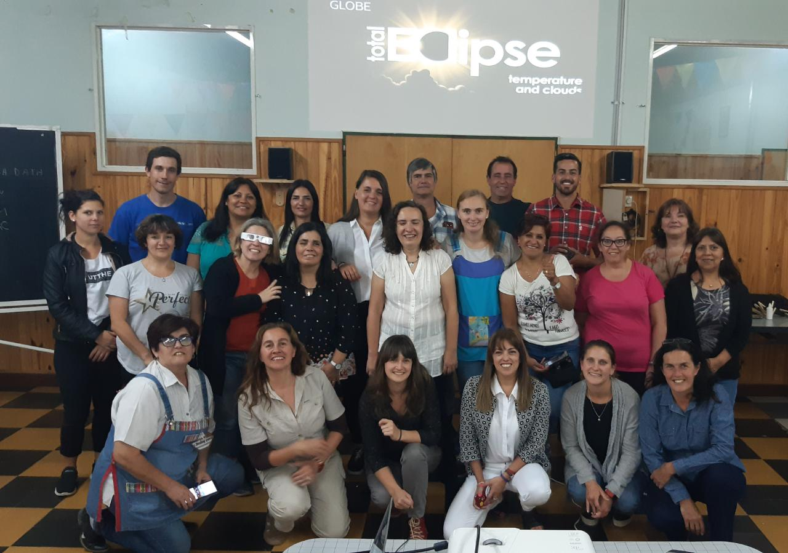
Talleres
Taller sobre el Eclipse 2020 – Junin de los Andes, Argentina
Se capacitaron a 21 docentes en el uso de la GLOBE Observer App y en la toma de mediciones de nubes y temperatura antes, durante y después del Eclipse.

Slide 4
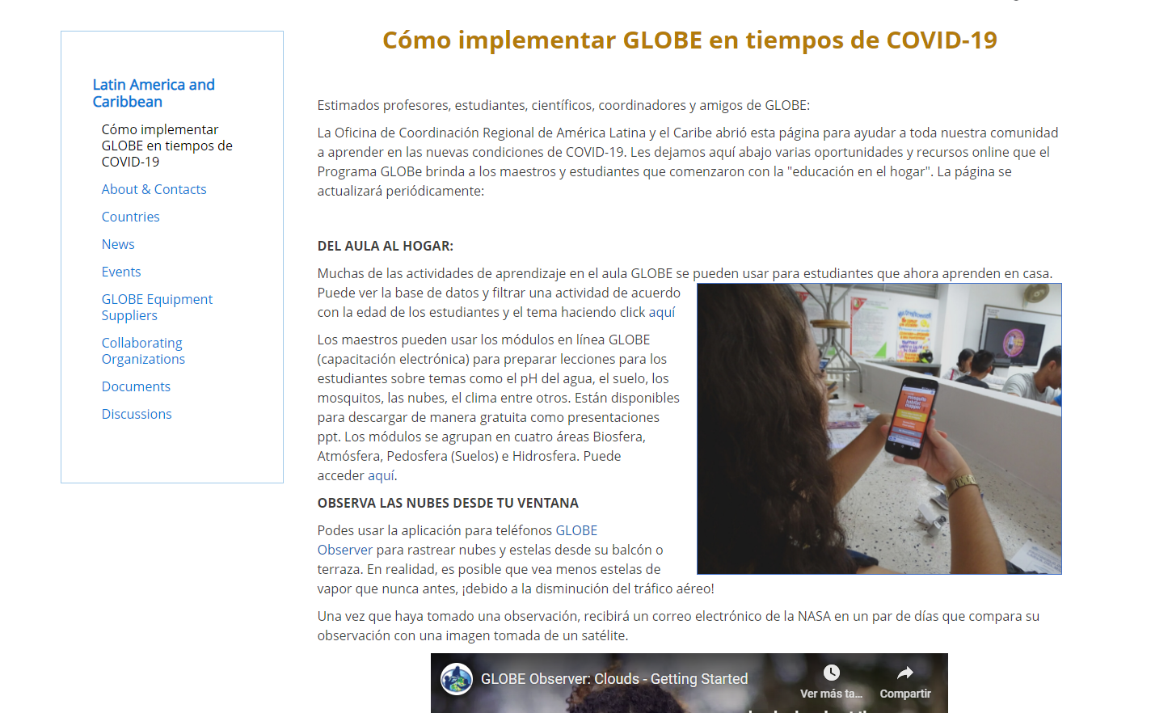
Web
Restructuración de la web de GLOBE LAC para acercar recursos a los docentes, coordinadores y miembros de la comunidad GLOBE para seguir implementando el Programa durante el distanciamiento social. Promoción de recursos educativos, clases virtuales, actividades para docentes y alumnos.
Link web aquí

Slide 5
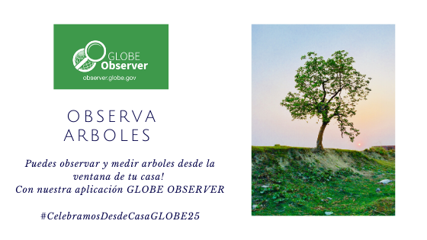
Iniciativas
El 22 de abril en celebración del día de la Tierra. Utilizando la app GLOBE Observer pedimos que alumnos y maestros se filmen midiendo altura de los árboles desde su ventana y observando las nubes. Realizamos un video con todos los participantes.
Promoción de videos sobre el día mundial del medio ambiente realizado por diferentes Coordinadores GLOBE de la región. 5 de junio

Slide 6
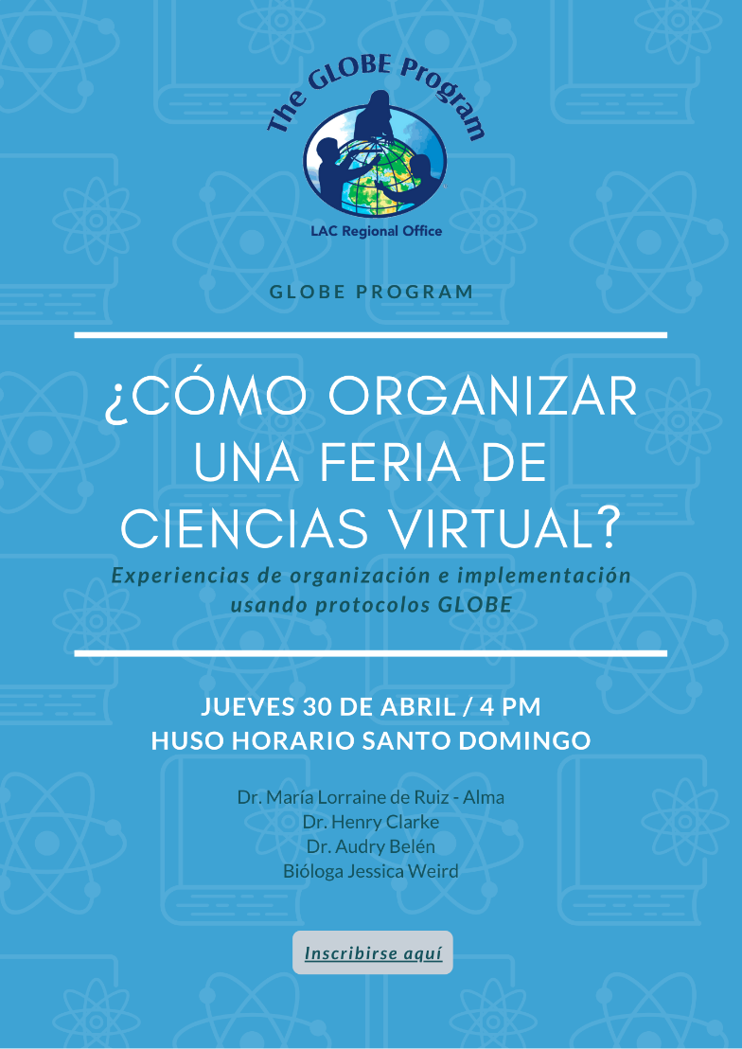
Talleres online
¿Cómo organizar una feria de ciencias virtual? a cargo de la Coordinadora GLOBE de República Dominicana, María Lorraine del Ruiz - Alma. jueves 30 de abril - participaron 72 docentes de 14 países.

Slide 7
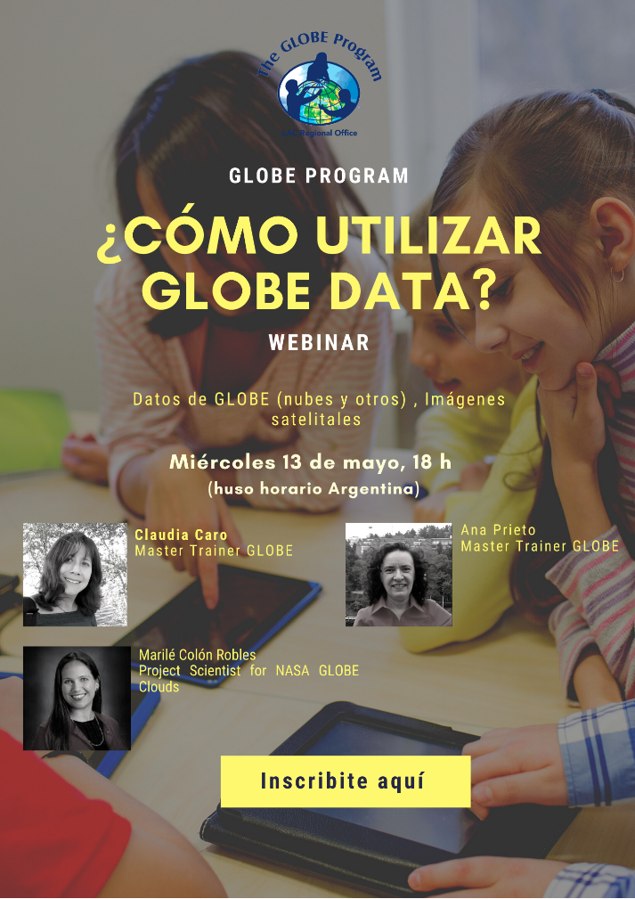
Talleres online
¿Cómo utilizamos datos GLOBE? a cargo de la Master Trainer Ana Prieto (Argentina), Caludia Caro (Perú) y Marilé Colón Robles (USA - NASA). Miércoles 13 de mayo. Participaron 63 docentes de 7 países.

Slide 8
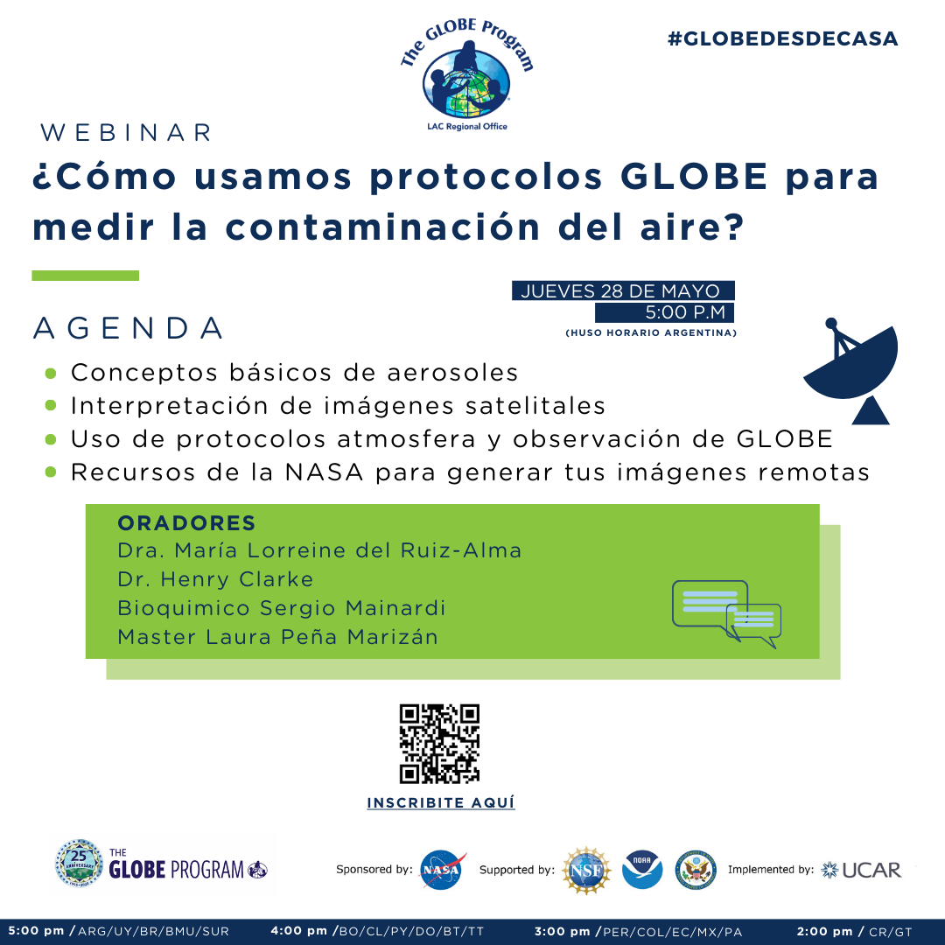
Talleres online
¿Cómo usamos protocolos GLOBE para medir la contaminación del aire? Conceptos básicos de aerosoles y uso de protocolos de atmósfera a cargo de la Coordinadora María Lorraine del Ruiz - Alma (República Dominicana) Realizado el 28 de mayo - participaron 54 docentes de 14 países

Slide 9
Talleres online
El programa GLOBE aplicado al aula. Realizamos un recorrido por varios temas para relacionar el diseño curricular con diferentes recursos para aplicar el Programa GLOBE en el aula. A cargo de la coordinadora Marta Kingsland realizado el 30 de junio. Participaron 54 docentes de 10 países.

Slide 10
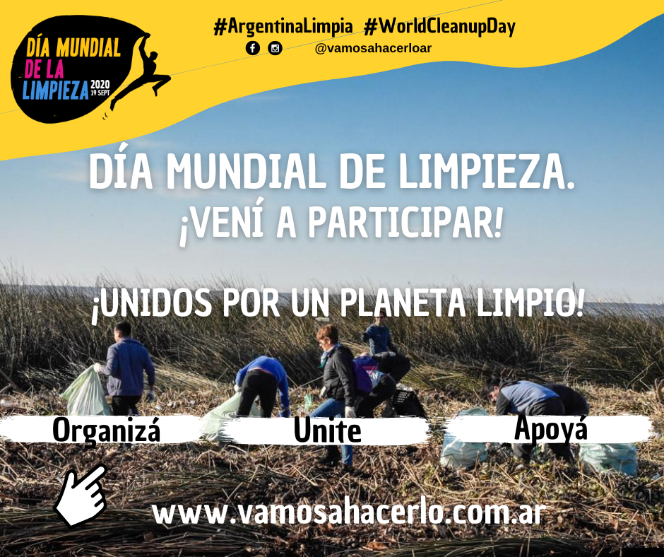
World Cleanup Day
Este año nos unimos a la iniciativa de World Cleanup Day, que todos los años realiza diferentes eventos mundiales para limpiar el planeta. Se realizó el 19 de septiembre.

Slide 11
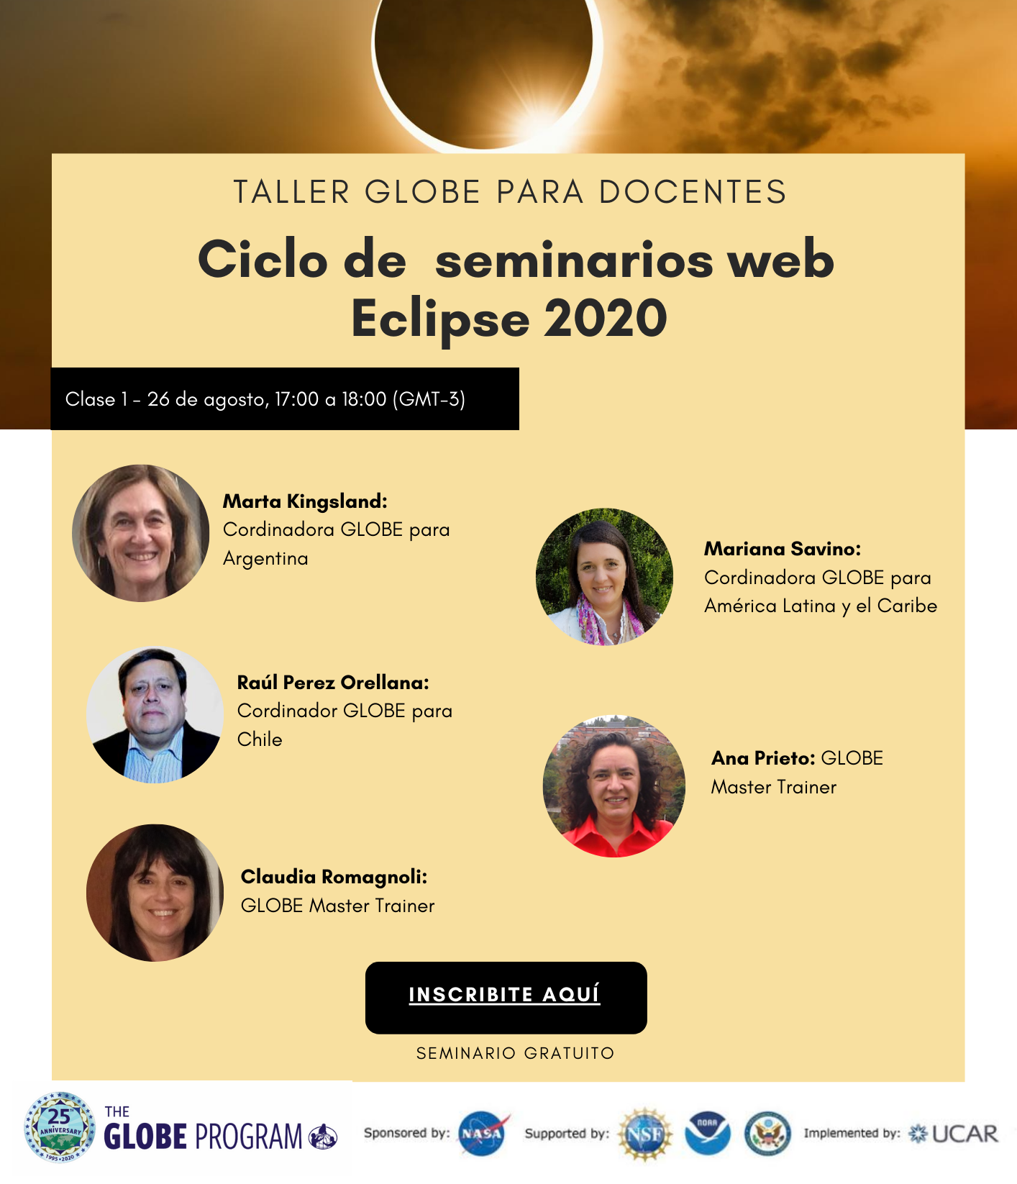
Talleres online
26 de agosto. Participaron 84 docentes de 14 países. Oradores: Marta Kingsland (coordinadora Argentina), Ana Prieto (master trainer Argentina), Claudia Romagnoli (master trainer Argentina), Mariana Savino (Coordinadora LAC), Raúl Perez Orellana (coordinador Chile)

Slide 12
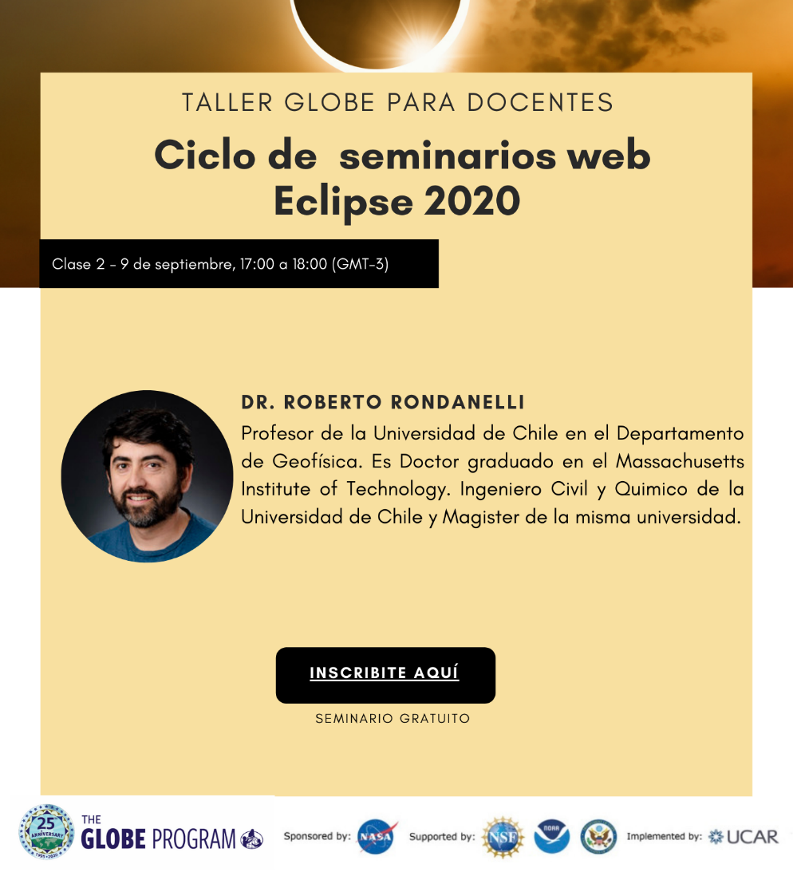
Talleres online
9 de septiembre. Participaron 62 docentes de 12 países. Estuvo dictado por el Dr. Roberto Rondanelli (Chile)

Slide 13
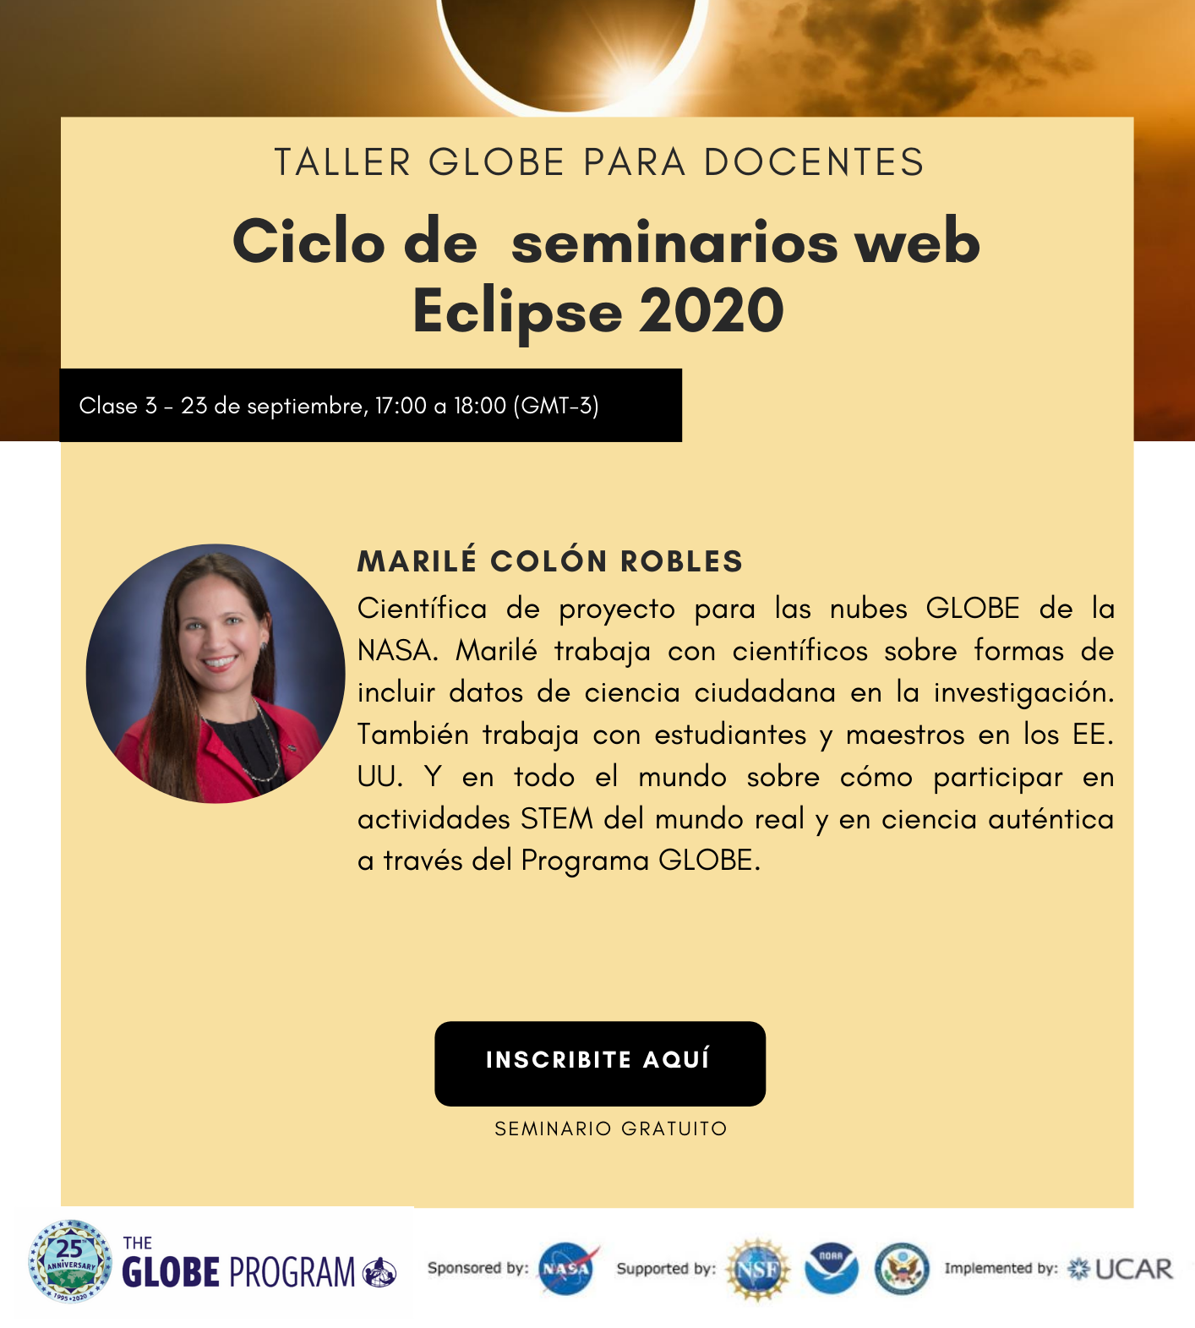
Talleres online
23 de septiembre. Participaron 54 docentes de 13 países. Estuvo dictado por el Marilé Colón Robles (USA - NASA)

Slide 14
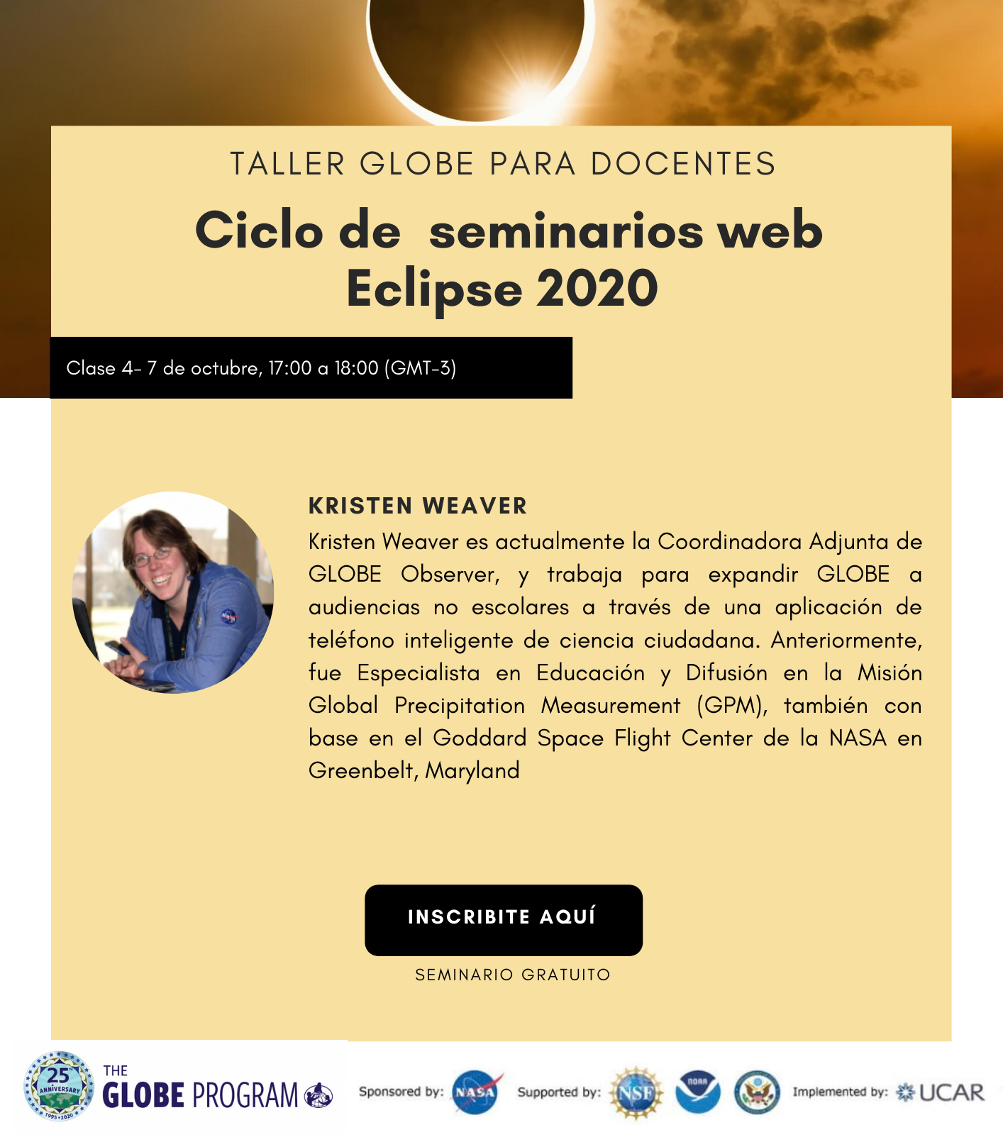
Talleres online
7 de octubre. Participaron 53 docentes de 13 países. Estuvo dictado por el Kristen Weaver (USA - NASA)

Slide 15
Talleres online
21 de octubre. Participaron 53 docentes de 13 países. Estuvo dictado por el Jessica Taylor (USA - NASA)

Slide 16
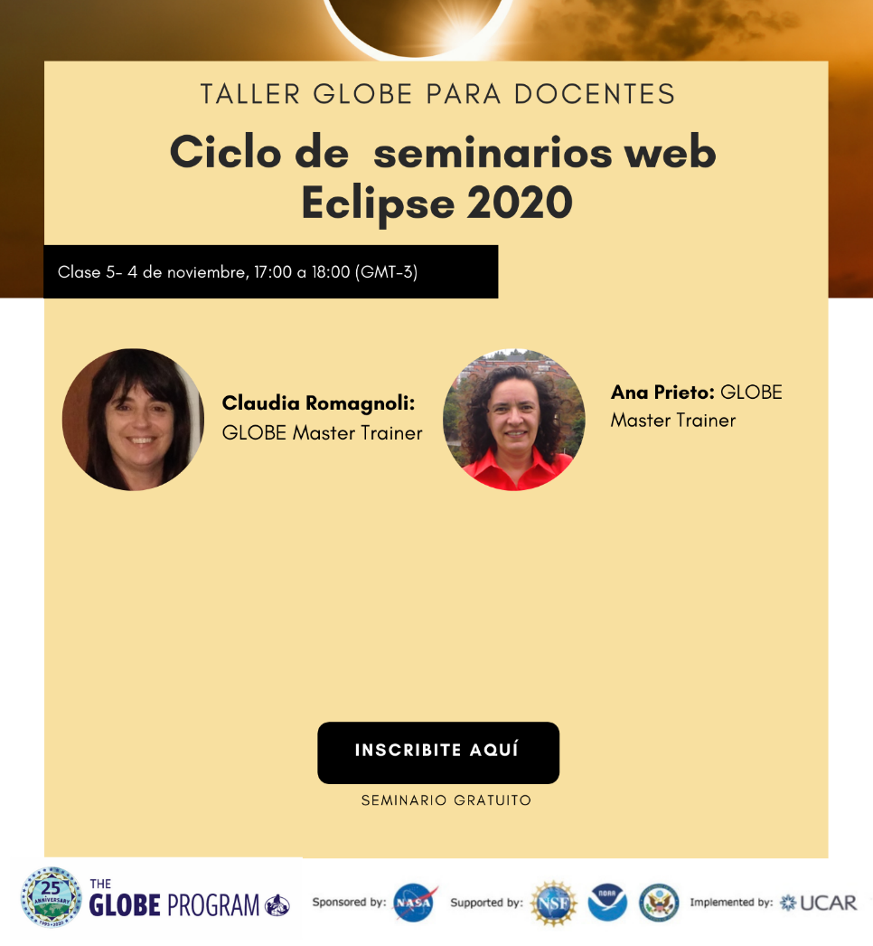
Talleres online
4 de noviembre. Participaron 43 docentes de 10 países. Estuvo dictado por el Ana Prieto y Claudia Romagnoli (USA - NASA)
Ver todos los seminarios aquí

Slide 17
¡Muchas Gracias!

